Slide 1
Лекарственные травы Самарской области.
Презентация Ивановой Л.Ю.
Центр образования при исправительных учреждениях

Slide 2
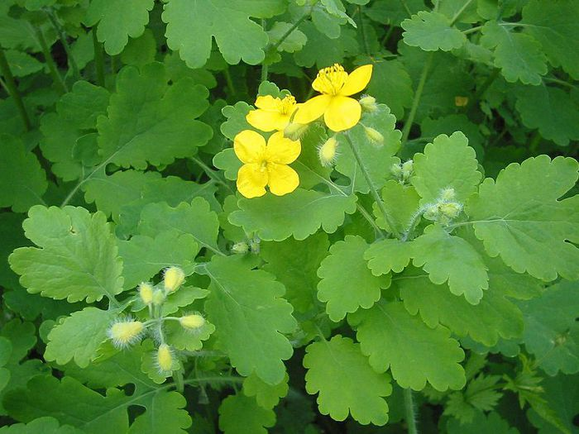
Чистотел – «ласточкина трава», «русский женьшень».
Растение имеет довольно широкий спектр действия и его применяют как противосудорожное, противовоспалительное, обезболивающее, бактерицидное, успокаивающее, противоопухолевое, мочегонное, желчегонное, ранозаживляющее, лактогонное средство.
Чистотел широко используют для лечения и профилактики злокачественных новообразований. Особая ценность чистотела в том, что он задерживает рост опухолей и развитие метастазов.
Notes:
Лечение чистотелом следует начинать со слабых настоев, чтобы организм привык к нему. А также, совместно с приемом чистотела специалисты рекомендуют употреблять молоко и кисломолочные продукты (кефир, творог), для уменьшения токсичности растения. Суточная доза настоя - один стакан.
Чистотел в малых дозах снижает кровяное давление, замедляет сердечную деятельность, успокаивает нервную систему, его принимают при неврозах, судорогах, параличах, эпилепсии, заболеваниях поджелудочной железы.
Чистотел принимают внутрь при бронхиальной астме, гастритах, туберкулезе легких, кашле, коклюше, аллергии, грудной жабе, воспалении толстого кишечника, язве желудка и двенадцатиперстной кишки, полипах желудка и кишечника, раке желудка, язвенном колите, как желчегонное при заболеваниях печени, желчных протоков и желчного пузыря, желчнокаменной болезни, гепатите, ревматических суставных болях.
Известны случаи, когда чистотелом излечивались безнадежные больные туберкулезом легких, на которых врачи поставили "крест", традиционная медицина была бессильна. А рецепт применялся следующий: пол-литровую банку заполнить измельченной сухой травой (на 1/4 объема), залить кипятком, накрыть крышкой и настаивать 2 часа. Этот настой принимать 3 раза в день по пол-стакана, запивая кефиром (от 3-х и более бутылок в день, пол-литровых конечно).
Настой чистотела используют как мочегонное средство при водянке, папилломатозе мочевого пузыря, а также при заболеваниях суставов, подагре, ревматизме, полиартритах, для увеличения лактации у кормящих матерей.

Slide 3
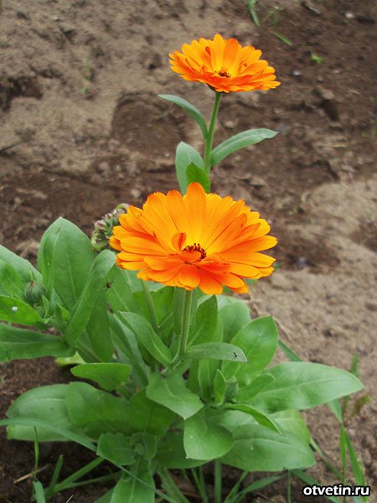
Календула лекарственная , «ноготки»
В народной медицине календулу применяют при язвенной болезни желудка и двенадцатиперстной кишки, гастритах, болезнях печени, как желчегонное, при заболеваниях десен, сердечных заболеваниях, гипертонической болезни, при лечении злокачественных опухолей и других заболеваниях.
Мазь из календулы — прекрасное и многостороннее средство при любых плохо заживающих ранах, заболеваниях кожи, закупорках, варикозных расширениях вен и пролежнях.
Notes:
Резаные, глубокие рваные раны, ущемления, содранная кожа, ожоги от кипятка, трещины на губах, на пальцах, сосках груди также хорошо поддаются лечению этой мазью. Это прекрасное средство и для ухода за кожей маленьких детей: опрелости, дерматиты от пеленок, сыпь новорожденных, реакция на памперсы — все это быстро исчезает под действием мази. Приготовить ее нетрудно в домашних условиях. Для этого 50 г измельченных в пудру цветков календулы смешать с 200 г топленого нутряного свиного сала, поставить на кипящую водяную баню и, постоянно помешивая деревянной лопаточкой, довести до однородной консистенции. Хранить в холодильнике.
При жирной себорее, розовых и вульгарных угрях полезны компрессы из соцветий календулы: 1 ч.л. спиртовой настойки на 0,5 ст. теплой кипяченой воды.

Slide 4
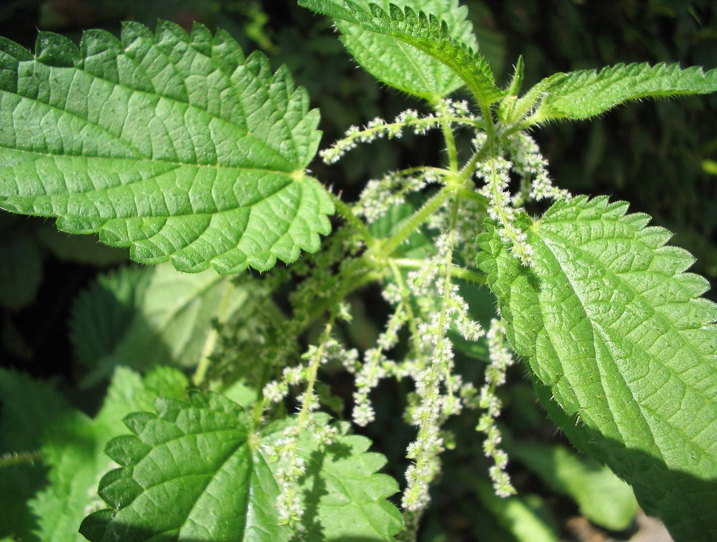
Крапива двудомная
Крапива часто применяется как ранозаживляющее, мочегонное, общеукрепляющее, слабительное, витаминное, противосудорожное, отхаркивающее средство. Крапива используется в народной медицине для лечения многих болезней, применяется при различных кровотечениях, геморрое, почечнокаменной, желчекаменной болезни, удушье, болезнях печени и желчных путей, отеках, запорах, заболеваниях сердца, туберкулезе, бронхиальной астме, бронхитах, аллергиях. Наружно крапиву используют при открытых ранах, кровотечениях, кожных заболеваниях, для укрепления и роста волос.
Notes:
Крапива - ценное поливитаминное растение, своеобразный природный концентрат витаминов. Аскорбиновой кислоты в ней вдвое больше, чем в плодах черной смородины и лимоне, содержание каротина выше, чем в ягодах облепихи, моркови и щавеле, а всего лишь 20 листьев крапивы обеспечивают наш организм суточной нормой витамина А. Помимо этого, крапива богата витаминами К, Е и В и микроэлементами: среди которых железо, магний, медь, кальций и др. В листьях крапивы также содержатся флаваноиды, дубильные вещества, танины, фитонциды, органические кислоты, хлорофилл, гликозиды и другие. Такой богатый набор биологически активных элементов и объясняет широкий спектр общеукрепляющего и лечебно-профилактического свойства крапивы. Крапива позволяет восстановить функции жизненно важных органов и нормализовать работу организма в целом.

Slide 5
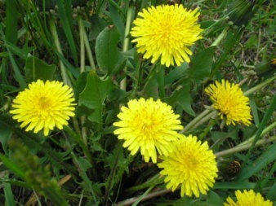
Одуванчик
Используется для улучшения аппетита, регулирования деятельности желудочно-кишечного тракта, при желчекаменной болезни, как легкое слабительное. Может применяться для лечения сахарного диабета, почечнокаменной болезни, атеросклероза, стимулирует деятельность сердечно-сосудистой системы, назначается при артритах. Обладает ранозаживляющим, обезболивающим, противовоспалительным действием, эффективно используется для удаления бородавок.
Notes:
Оказывает тонизирующее действие, устраняет ощущение усталости. Полезен при заболевании щитовидной железы.
Из молодых листьев ранней весной делают салаты и приправы к мясным и рыбным блюдам, варят супы и щи, готовят сок. Поджаренные корни употребляют как суррогат кофе. Для уничтожения горечи листья выдерживают некоторое время в холодной подсоленной воде, затем варят 5-6 мин. В некоторых странах листья заквашивают впрок, как капусту, а цветочные почки маринуют.
Лекарственным сырьем служат корни и надземная часть растения. Корни выкапывают осенью или ранней весной до отрастания листьев, отряхивают от земли, обрезают надземную часть и боковые корни, моют в холодной воде, разрезают и подвяливают несколько дней.

Slide 6
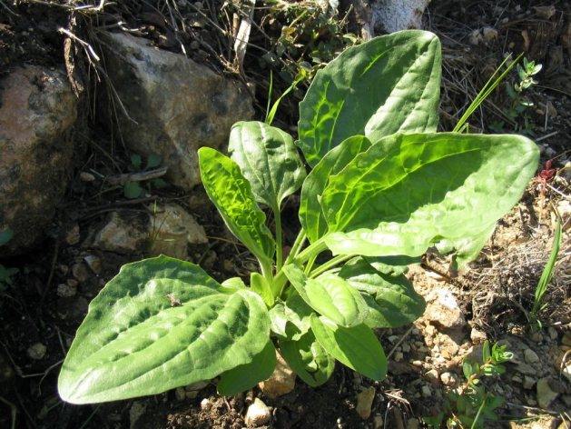
Подорожник
Настой и сок из листьев некоторых подорожников применяются в медицине (отхаркивающее, улучшающее пищеварение средство). Молодые листья идут на супы, салаты. Из них также готовят салаты, винегреты, гарниры к мясным и рыбным блюдам. Семена, сквашенные на молоке, можно употреблять как приправу. Надземная часть пригодна для дубления кож (как дубитель не уступает дубовой коре). В народной ветеринарии порошок из сухих листьев применяли для лечения сибирской язвы. Подорожник - отличный медонос.
Notes:
Сок из свежих листьев подорожника эффективен при лечении ран роговицы; подавляет рост патогенного стафилококка в разведении 1:2, синегнойной палочки в разведении 1:4 и задерживает рост гемолитического стрептококка в разведении 1:2. Экстракт из листьев оказывает седативное и гипотензивное действие. Водные настои из листьев подорожника усиливают активность ресничек мерцательного эпителия дыхательных путей, что ведет к усилению секреции бронхиальной слизи, вследствие чего мокрота разжижается и облегчается ее выделение при кашле. Экстракт из листьев подорожника большого оказывает кровоостанавливающее, ранозаживляющее и бактериостатическое действие при лечении ран. Подорожник оказывает некоторое успокаивающее действие, понижает артериальное давление.
В гомеопатии сок, эссенция подорожника используется при тахикардии, полиурии, импотенции, головной и зубной боли, боли в ушах. Как противовоспалительное, ранозаживляющее, гемостатическое средство применяется настой подорожника (наружно). В тибетской, китайской, монгольской и корейской медицине сок, настой подорожника применятечя как ранозаживляющее, гемостатическое, а сок подорожника с медом- эффективное диуретическое при дизурии у детей.

Slide 7
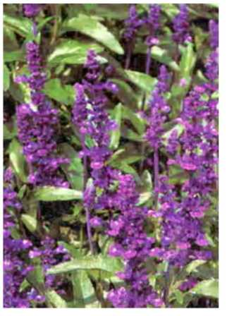
Шалфей
Настой применяется как хорошее отхаркиваюещее средство при различных бронхитах, являясь хорошим диуретиком, он помогает при заболеваниях почек. Настой из шалфея также применяется при гастрите, ангине, воспалении десен, зубной боли. Шалфей проявляет кровоостанавливающие и вяжущие свойства. Шалфей очень полезен для людей творческих профессий и направлений, так как хорошо укрепляет память и помогает сохранять ясность мышления. Шалфей обладает антимикробными свойствами, благодаря чему борется с грибковыми заболеваниями кожи, а также облегчает симптомы псориаза.
Notes:
Шалфей показан при лечении воспалительных заболеваний мочеполовых органов, при холецистите, колите, легких формах сахарного диабета, туберкулезе легких; лист шалфея входит в состав многих желудочных и грудных сборов. Считается, что применение настоев (и отваров) шалфея снижает потоотделение, облегчает неприятные проявления климактерического периода, помогает при гипертонии.
Настой шалфея используется также при лечении гнойных ран, язв, ожогов, обморожений, а также при нейродермите, геморрое, выпадении волос.

Slide 8
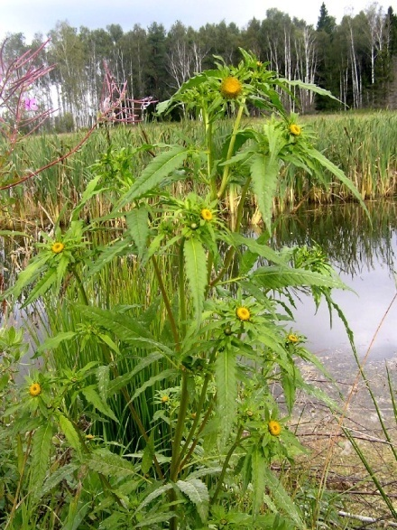
Череда
Рекомендована как мочегонное, потогонное средство; при болезнях органов дыхания (для разжижения мокрот); для очищения печени и селезенки; при золотухе и нарушениях обмена веществ; при болезнях крови; при чесотке и лишаях; при плохом пищеварении; при зубной боли; артрите, кровотечениях, гипертонии и нервных расстройствах.
Корни и листья в измельченном виде накладывают при укусе скорпиона, пчел и др. насекомых.
Notes:
В тибетской медицине череду применяют при малокровии, атеросклерозе, сибирской язве, туберкулезе легких и как жаропонижающее.
Настои, настойки, мази из череды назначают при лишаях, болезнях желудка (язвы, катары), болезнях почек (в т.ч. при водянке), при болезнях глаз, селезенки, печени и т.д.

Slide 9

Ромашка аптечная
Наиболее ценными и действующими веществами ромашки является эфирное масло, особенно хамазулен, гликозиды, флавоноиды и органические кислоты.
Эфирное масло подавляет брожение в кишечнике, обладают дезинфицирующим, потогонным и обезболивающим действием. обладает тремя основными лечебными свойствами - противовоспалительным, спазмолитическим и ветрогонным.
Notes:
Ромашка аптечная одно из самых лучших средств лечения острых и хронических воспалений слизистой оболочки желудка (язвы желудка). Она не только снимает симптомы, но и действует исцеляющее.
Следует также знать, что лечебный эффект применения ромашки виден только при длительном, последовательном применении ее в течении 2-3 месяцев, а то и дольше.
Противовоспалительное свойство ромашки аптечной используется и при многих других заболеваниях, таких, как колит, воспаление вызванные хроническим запором с коликами.
Ромашка также рекомендуется при повышенной возбудимости, невралгических болях, зубной боли.

Slide 10
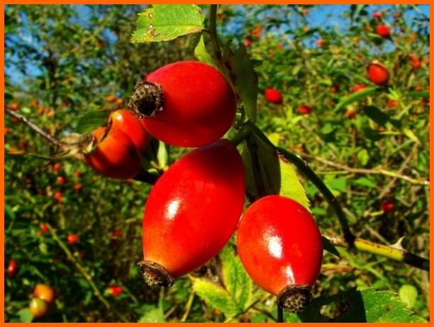
Шиповник
Плоды шиповника - целая лаборатория , аккумулятор здоровья. Витамина С в них больше, чем в смородине и лимоне. Имеются витамины группы В,К,Р, каротин, сахара, дубильные вещества, органические кислоты, пектины, микроэлементы. В семенах содержится витамин Е. Плоды используют при лечении цинги, куриной слепоты (прочих авитаминозов), малокровии, хлорозе, атеросклерозе, гипертонии, кровотечениях.
Notes:
Интересно, что наряду с применением плодов шиповника для оздоровления организма известны были также и целебные свойства его лепестков. Использовали их для заживления ран, снятия зуда, при аритмии сердца и нервном переутомлении.
Дошедшие до нас народные рецепты, которые на протяжении веков использовали знахари и целители, поражают разнообразием применения различных частей этого растения. Современная медицина научно обосновала применение многих из них для лечения и профилактики ряда заболеваний.
Установлено, что шиповник – рекордсмен по содержанию витамина С и наличию целого ряда витаминов: А, Р, Е, К и других, содержащихся не только в плодах, но и в листьях. Лечебными свойствами обладают также лепестки цветков и корни растения.

Slide 11
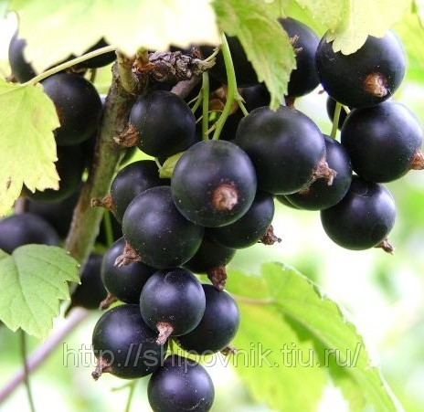
Смородина черная
Черная смородина имеет свойство предотвращать раковые заболевания и предохранять от болезней сердечно-сосудистой системы. Черная смородина так же препятствует ослаблению умственных способностей у людей преклонного возраста.
У нее обнаружены способности препятствовать возникновению раковых заболеваний и болезни Альцгеймера, предохранять от болезней сердца и сосудов и диабета и надолго сохранять остроту зрения.
Notes:
Полезные свойства черной смородины известны многим: ее листья и ягоды еще используются для лечения почечных камней, болезней печени и дыхательных путей. Употребление ягод смородины чрезвычайно полезно при атеросклерозе.
Витамин С, содержащийся в черной смородине, чрезвычайно важен для нормальной жизнедеятельности организма. Этот витамин, а также антоцианидины обладают мощными антиокислительными свойствами. Черная смородина обладает противовоспалительными и дезинфицирующими свойствами, ее сок применяется для лечения ангины. В народной медицине эта ягода используется для приготовления травяного чая и как лекарство от диареи и жара. Черная смородина предотвращает развитие большого количества болезней, в том числе рака.
Черная смородина признана учеными самой полезной для здоровья ягодой. Она повышает иммунитет и сопротивляемость организма различным заболеваниям.
Немало важно отметить, что полезные свойства ягод черной смородины сохраняются в домашних заготовках в процессе переработки и консервирования.

Slide 12
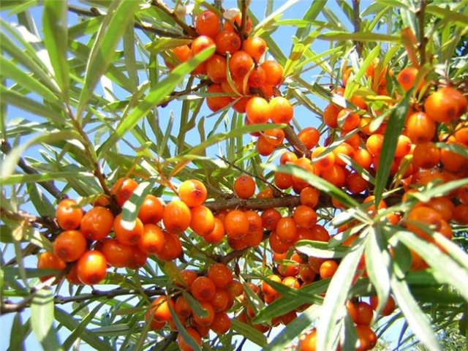
Облепиха
В медицине для лечения авитаминоза используется облепиховый сок, реже - различные настойки и водные настои, сиропы и масло. В народной медицине применяют и другие части растения. Припарками из листьев лечат ревматизм.
Особую ценность имеет облепиховое масло, содержание которого в мякоти плодов достигает 8-9 процентов. В официальной фармакопее оно применяется для лечения ожогов, пролежней, обмораживания, старческой катаракты, гастритов, диабета, малокровия, гипертонии, различных язв, атеросклероза.
Notes:
При наружных заболеваниях поврежденный участок кожи очищают, наносят пипеткой облепиховое масло, затем накладывают марлевую повязку. Повязки меняют через день. При лечении различных язв перед нанесением облепихового масла их лучше промыть раствором пенициллина. При язве желудка масло принимают внутрь по 1 чайной ложке 2-3 раза в день.
В домашних условиях плоды облепихи после отжима сока, измельчения и высушивания настаивают в подсолнечном масле в теплом месте в течение двух недель, процеживают. В этом случае получается маслянистая жидкость с большим содержанием подсолнечного масла и меньшим содержанием биологически активных веществ.

Slide 13
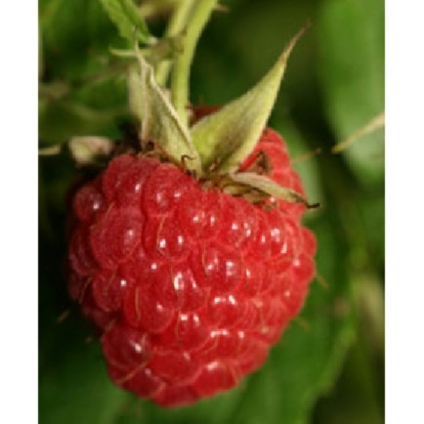
Малина садовая
Народная медицина использует лечебные свойства малины в качестве жаропонижающего средства при гриппе, отхаркивающем при кашле, ларингитах и бронхитах как в смеси с другими лекарствами, так и самостоятельно.
Малина стимулирует аппетит, нормализует деятельность кишечного тракта, служит противовоспалительным и противорвотным средством, приглушает боли в желудке. Также ягоды малины прекрасно зарекомендовали себя при гипертонической болезни, ангинах и авитаминозах С.
Notes:
Отваром малиновых цветков лечат воспаление глаз и геморрой; листья малины применяют для удаления угрей и прыщей. Зимой, когда ягод нет, в качестве общеукрепляющего и жаропонижающего средства можно применять веточки малинника. Для этого ветки заливают кипятком и настаивают на протяжении 30 минут. В конце получается настой с превосходным вкусом приятного малинового цвета.

Slide 14
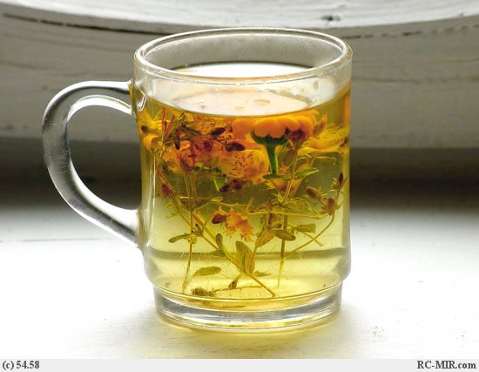
Будьте здоровы!
«Природа – это книга, которую надо прочитать и правильно понять». М.Л.Налбандян

